Slide 1

Thứ Năm ngày 7 tháng 9 năm 2023
Bài 1: Ôn tập các số đến 1000
(Tiết 2)
Giáo viên: Phạm Thị Thùy Linh
Lớp : 3C

Slide 2

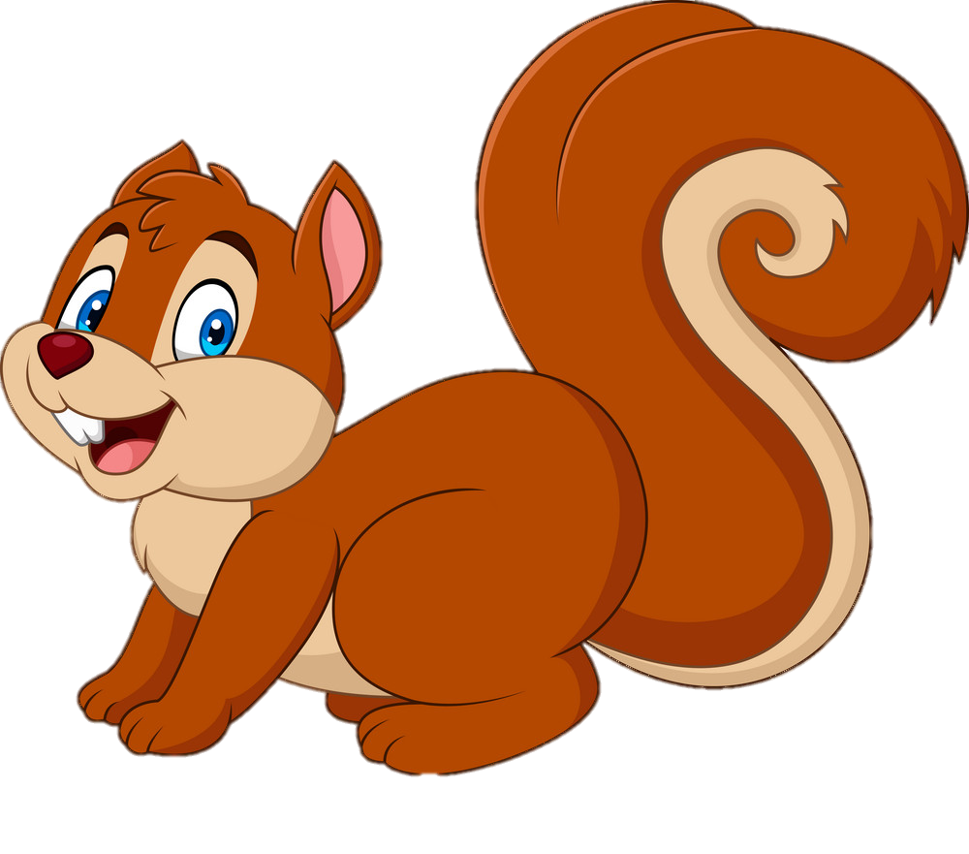

Trò chơi
SÓC NÂU TÌM HẠT DẺ

Slide 3
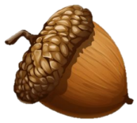

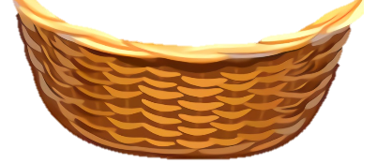

4
5
1
3
2
Notes:
Trong khu rừng có rất nhiều hạt dẻ, chúng ta hãy cùng giúp bạn sóc nhặt hạt dẻ bẳng cách trả lời đúng các câu hỏi của cô nhé
Cô khen các em đã nhớ và biết cách sử dụng các đồ dùng học tập của môn Toán.
click con sóc để đến slide bài mới

Slide 4

5x 4 = ?
20

Slide 5
Số 201 đọc là:
Hai trăm linh một.

Slide 6
700 + 20 = ?
720

Slide 7
Số gồm 8 trăm, 9 chục và 9 đơn vị viết là:
899

Slide 8
>, <, = ?
600 + 6 …. 600 + 60
<

Slide 9


Chủ đề 1
ÔN TẬP VÀ BỔ SUNG
Bài 1
Ôn tập các số đến 1000
Giáo viên: Phạm Thị Thùy Linh
Lớp: 3C

Slide 10

Trang 8/SGK
LUYỆN TẬP

Slide 11

Tiết 2

Slide 12
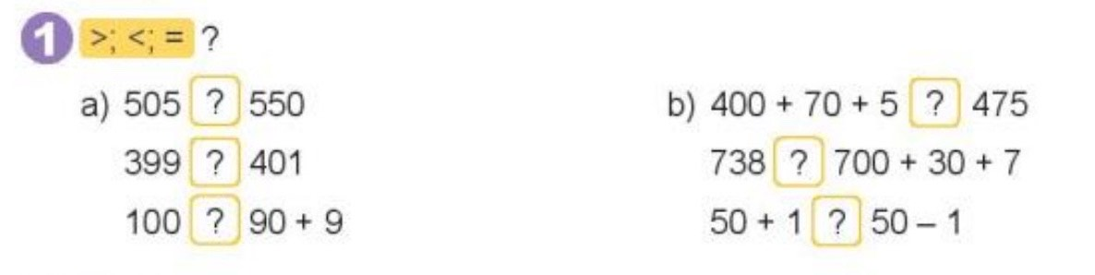

Slide 13
Bài 1: >; <; = ?
505 < 550
500+5 < 500 + 50

Slide 14
Bài 1: >; <; = ?
505 < 550 400 +70+5 = 475
399 < 401 738 > 700+30+7
100 > 90+9 50+1 > 50-1

Slide 15
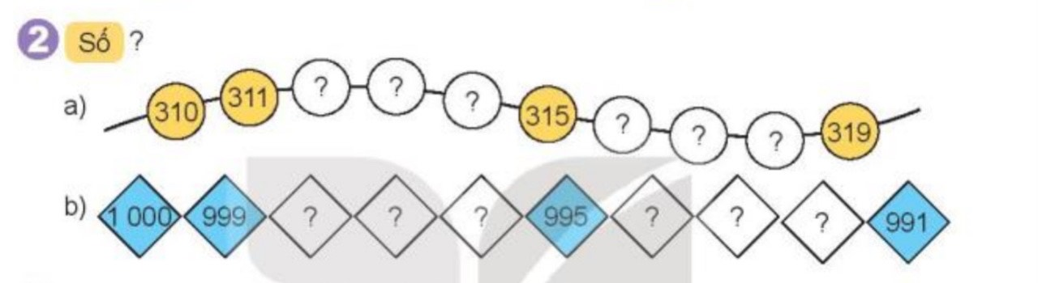

Slide 16
Bài 2: Số?
310, 311, 312, 313, 314, 315, 316, 317, 318, 319
1000, 999, 998, 997, 996, 995, 994, 993, 992, 991
Các số ở câu a, b đều là các số liên tiếp.

Slide 17
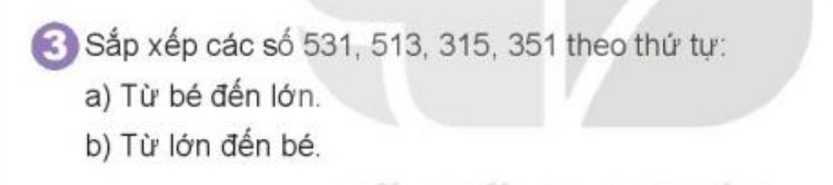
315, 351, 513, 531
531, 513, 351, 315

Slide 18
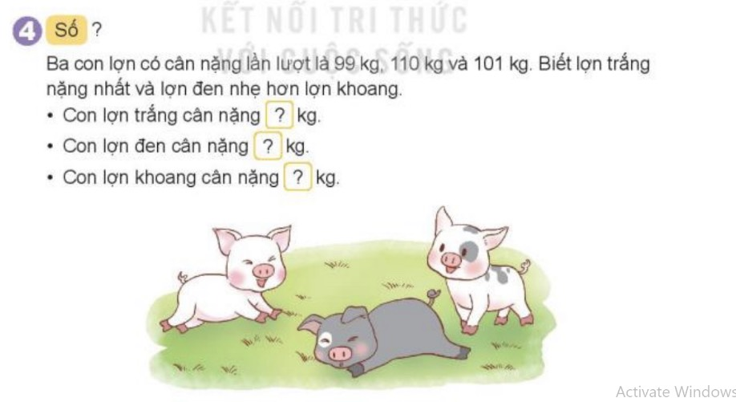

Slide 19
Bài 4: Số ?
Con lợn trắng cân nặng 110 kg.
Con lợn đen cân nặng 99 kg.
Con lợn khoang cân nặng 101 kg.

Slide 20
CỦNG CỐ
DẶN DÒ

